Slide 1
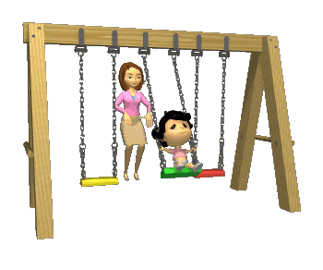
МУНИЦИПАЛЬНОЕ БЮДЖЕТНОЕ ОБРАЗОВАТЕЛЬНОЕ УЧРЕЖДЕНИЕ
СРЕДНЯЯ ОБЩЕОБРАЗОВАТЕЛЬНАЯ ШКОЛА С. КУНГУРТУГ
Презентация к уроку
литературного чтения по теме :
Э. Мошковская «Я маму свою обидел»
2 класс

Slide 2



Моя мама как весна.
То как солнце засмеётся,
То, как лёгкий ветерок,
Головы моей коснётся.
То рассердится слегка,
Будто тучка набежала,
То, как радуга она:
Поглядишь и засияла!

Slide 3
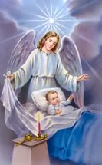


За день до своего рождения ребёнок спросил у Бога:
- Я не знаю, зачем я иду в этот мир. Что я должен делать?
Бог ответил: - Я подарю тебе ангела, который всегда будет рядом с тобой.
Он тебе всё объяснит.
- Но как я пойму его, ведь я не знаю его язык?
- Ангел будет учить тебя своему языку. Он будет охранять тебя от всех бед.
- А как зовут моего ангела?
- Неважно, как его зовут. У него много разных имён. Но ты будешь называть его мамой.

Slide 4
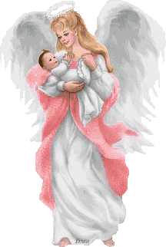

У каждого из нас есть этот добрый ангел, который заботится о нас. Именно из маминых уст ребёнок слышит первые в своей жизни слова и песни.

Slide 5



Эмма Эфраимовна Мошковская
«Я маму мою обидел»
Тема урока
Цели урока:
Познакомиться с биографией Э.Э. Мошковской
Научиться выразительно читать и анализировать стихотворение «Я маму мою обидел»

Slide 6


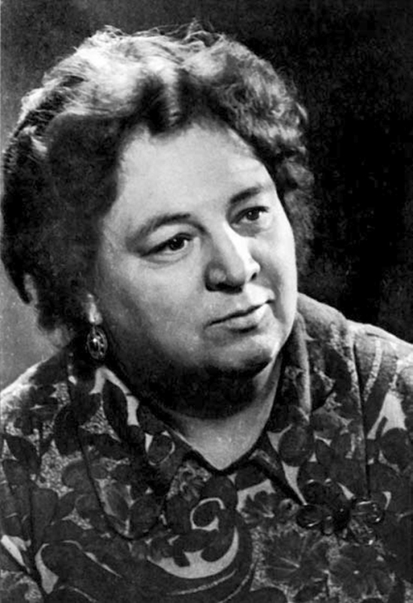

Эмма
Эфраимовна
Мошковская
(15 апреля 1926—
2 сентября 1981).

Slide 7
Тест «да или нет»
Родилась в Москве в дружной семье.
ДА
Окончила музыкальное училище и стала певицей.
ДА
Друзья писали ей песни.
НЕТ
Первые её стихи стали появляться на страницах детских журналов «Мурзилка», «Пионер», «Вожатый».
ДА
Любимый герой поэтессы – медвежонок, для которого окружающий мир полон приключений и чудес.
НЕТ

Slide 8
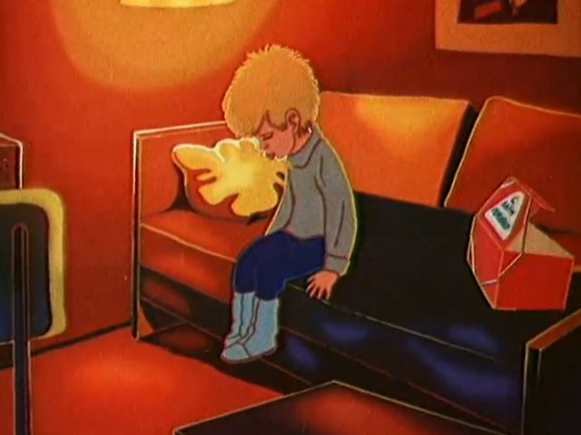

Эмма Мошковская «Я маму мою обидел»

Slide 9

Выборочное чтение
– Как мальчик и мама относились друг к другу до ссоры? Найдите эти строчки и прочитайте.
– Переживал ли мальчик, что поссорился с мамой?
- Кем он себя представлял?
– Почему он видел себя всегда печальным и молчаливым?
– Говорится ли в тексте, как малыш обидел маму?
– Какой совет вы бы дали мальчику?

Slide 10
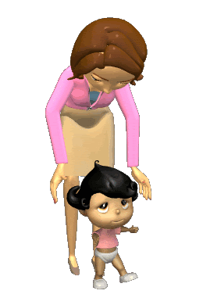

План стихотворения:
1
Я маму мою обидел.
2
Я буду главный начальник.
3
И мама меня простит.

Slide 11

Как звучит слово МАМА на других языках народов (Историческая справка).
Итальянский – мама;
Корейский – омма; Латынь – мАтрем;
Словацкий – мамичка;
Испания, Италия – мадрэ;
Персидский - маман, аннэ; Нидерланды – мА;
Литва – мамитэ;
Турция - ана
Болгария - мамо, майка;
Швеция –мур;
Украинский – мати, мамо;
Греческий – митэра, мана.
Бенгальский – майера;
Каталонский – мааре;
Чешский – маминка;
Датский – моа; Эстонский – эма;
Французский - маман ;
Гаитянский – манма; Иврит – има;
Хинди - мА;

Slide 12

Рефлексия.
-на уроке я узнал
- я похвалил бы себя за
- мне захотелось
- сегодня я сумел

Slide 13

Домашнее задание
С. 120 – 121 выразительное чтение стихотворения
(по желанию – наизусть)

